Slide 1

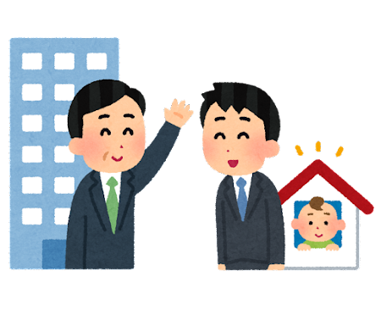
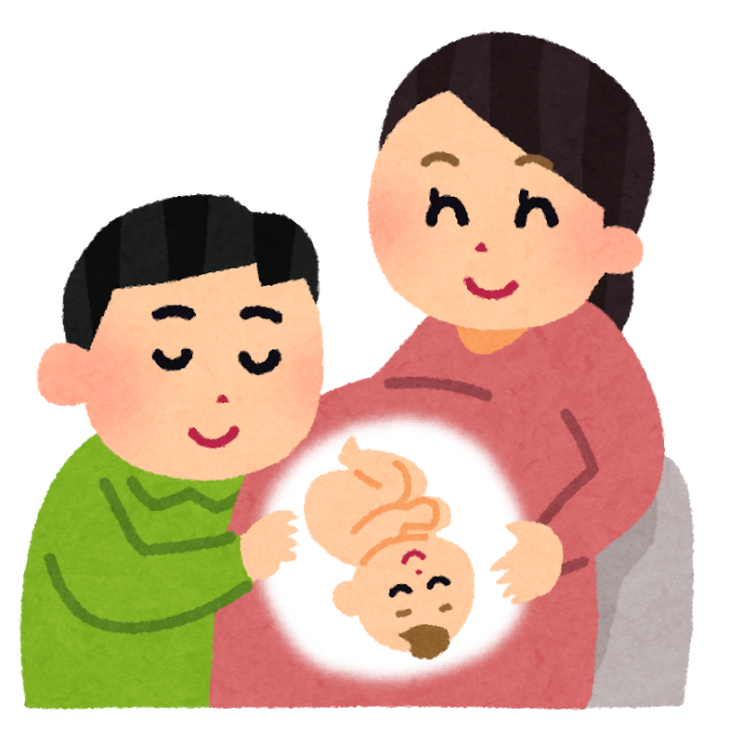
男性の育児応援ワークショップ
改正育児・介護休業対応

Slide 2
本日のワークショップの目的

Slide 3
改正育児・介護休業法における育休制度を理解しよう
男性の育児参画への理解を深めよう
育児を行う従業員へのサポートを考えよう
仕事と育児等の両立支援に向けた
職場風土づくりにつなげましょう
Notes:
今日の研修は、「男性の育児参画」を職場で応援するためのワークショップです。
育児休業に関する制度が拡充されたタイミングにあわせて行うもので
一つ、新しい制度を理解する
二つ、男性の育児参画の重要性について学ぶ
三つ、職場での育児中の方へのサポートを考える
です。
これらを通して仕事と育児が両立できる職場風土づくりを進める機会としたいと思います。

Slide 4
はじめに

Slide 5
妻と夫の平均家事・育児時間
平日の夫の家事時間や育児時間はどのくらいでしょうか。（単位：分）
妻と夫の平均家事時間
妻と夫の平均育児時間
300
750
263
？
200
532
？
500
100
250
（分）
妻
夫
（分）
妻
夫
※出典：2018 年社会保障・人口問題基本調査第 6 回全国家庭動向調査
Notes:
はじめにアイスブレイクとして、家事・育児の時間を見てみましょう。
平日の夫の家事・育児の時間はどれくらいだと思いますか。
＜それぞれ１名ずつ答えてもらう＞
では、次のスライドで見てみましょう。

Slide 6
妻と夫の平均家事育児時間
妻と夫の平均家事時間
妻と夫の平均育児時間
300
750
妻の
１／７
妻の
１／６
263
532
200
500
100
250
37
86
（分）
（分）
妻
夫
妻
夫
※出典：2018 年社会保障・人口問題基本調査第 6 回全国家庭動向調査
Notes:
調査によると、平日の夫の家時間は
妻の約１／７、育児時間は妻の約１／６だそうです。
みなさん自身はどうでしょうか。
「こんなに少ないの？」、「結構多いな」と思った方様々かと思います。
このあとさらに詳しく男性の育児・家事について見ていきたいと思います。

Slide 7
男性の育児参画について

Slide 8
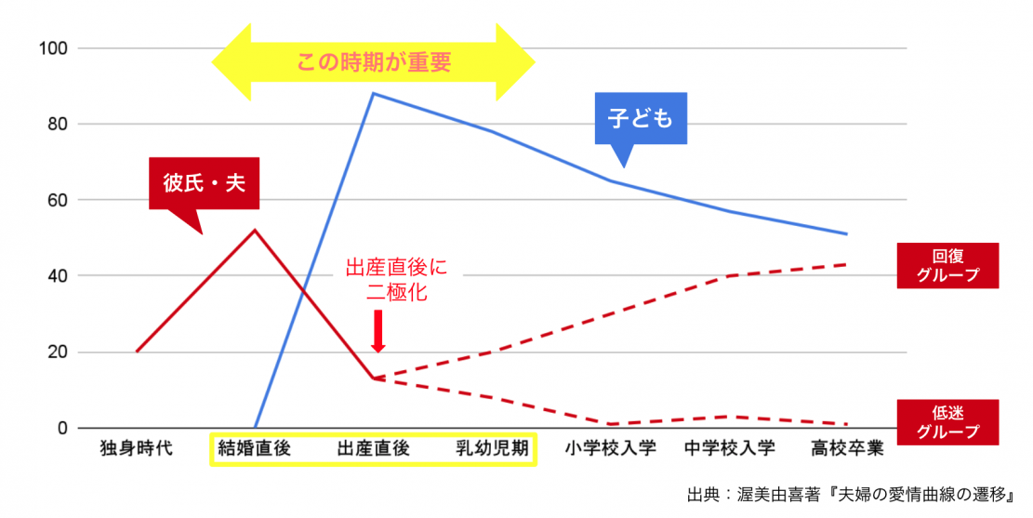
妻の夫に対する愛情曲線
産後１年、特に
幼児期まで積極的に育児をした夫
→順調に回復
出産
直後
Notes:
これは女性の愛情の変化を示しています。
出産を機に愛情は子どもに集中します。
その後、夫への愛情は「回復するグループ」と「低迷するグループ」に二極化すると言われています。
二極化の鍵を握るのが、「出産直後から乳幼児期に夫婦で共に家事・育児を行ったかどうか」
子育てのスタートを夫婦で一緒に頑張ることで、夫への愛情は順調に回復していくのです。
もし、過去のことで思い当たる方も、次は家族の介護の際にも愛情復活のチャンスがあるそうですので
まだ大丈夫です。

Slide 9
産後サポートの重要性
産後のママ
✔出産後の体には大きなダメージ
✔ホルモンの変化や子育ての不安等
で精神的に不安定に・・・
パパの
育休取得
定時帰宅など両立サポート
産後うつ
□ 極度の悲しみ
□ 気分の変動が激しくなる □ イライラしやすくなる
□ 極度の疲労感、睡眠障害
□ 無力感、絶望感、自殺願望
□ 子どもに対する関心の喪失
□ 児童虐待 など
男性の育児参画は
ママの産後サポートに
大切です！！
Notes:
夫婦の愛情のカギとなる産後のサポートについて見ていきましょう。
・ 妊娠・出産では、心身ともに大きな変化があります。
出産後はホルモンの変化や子育てへの不安等で、精神的に不安定になりがちです。
コロナ禍で里帰り出産・立ち会い出産ができないなど、 出産・育児をする方の
孤立も大きな課題となっています。
・ 精神的な不安が大きくなると「産後うつ」の状態となり、さまざまな心身の不調が続く
ことになります。場合によっては、子どもの虐待や、ママが自殺願望を抱くような事態
にもなりかねません。
・ 妊産婦の約10人に1人は「産後うつ」になるリスクがあると言われており、
とても身近な問題です。
・ この大変な時期のママと子どもをサポートするのは、一番近くにいるパパの
重要な役割です。
・ また職場においてもこの時期に本人や配偶者の希望に応じて、育休取得を支
援したり、育休を取らない場合でも、定時で帰れるようにするなど、職場にお
けるサポートも重要です。

Slide 10
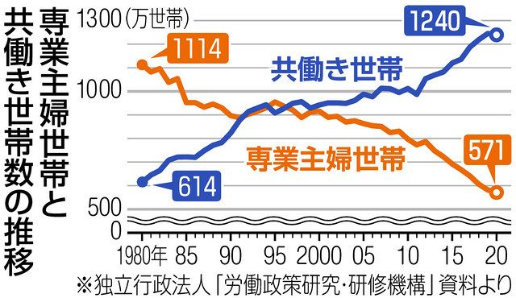
共働き世帯数の推移
夫婦の家事・育児時間には大きな差があるものの、
共働き世帯は２倍以上に増加！
※出典：労働政策研究・研修機構（独立行政法人）
Notes:
次は社会の状況を見てみましょう。
・ 少子高齢化が進むとともに、女性の社会進出も進んできました。
・ このグラフからわかるように、90年代以降、共働き世帯と専業主婦世帯の占め
る割合が入れ替わり、現在では、共働き家庭は専業主婦家庭の2倍以上と
なっています。
・ しかし、冒頭でも確認しましたが、共働き世帯が多くなっても、
依然として、家事・育児では女性が多くの役割を担っているのが現状です。
・ 夫婦の働き方の変化に伴って、家事・育児のあり方を変えて
いかなければなりません。

Slide 11
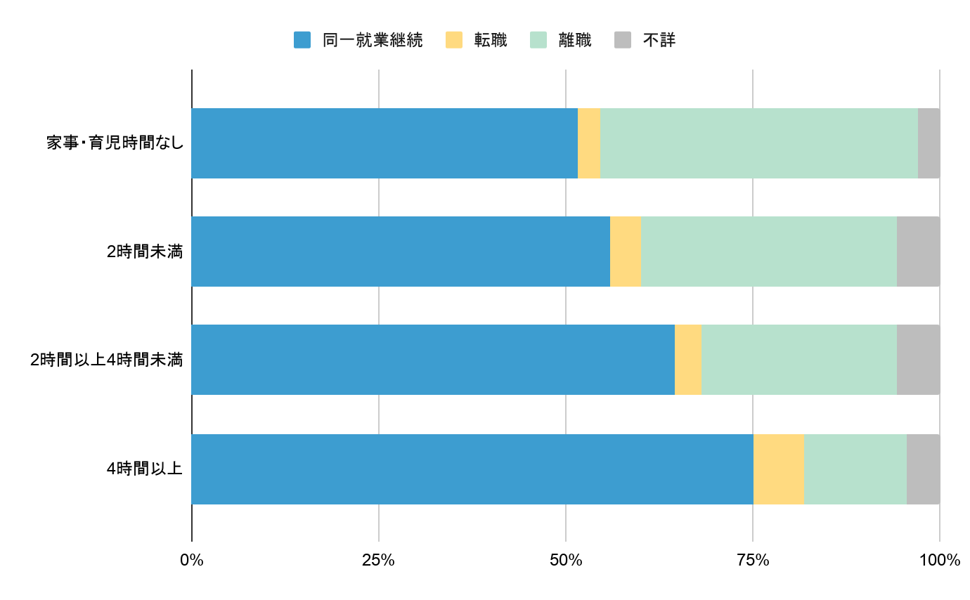
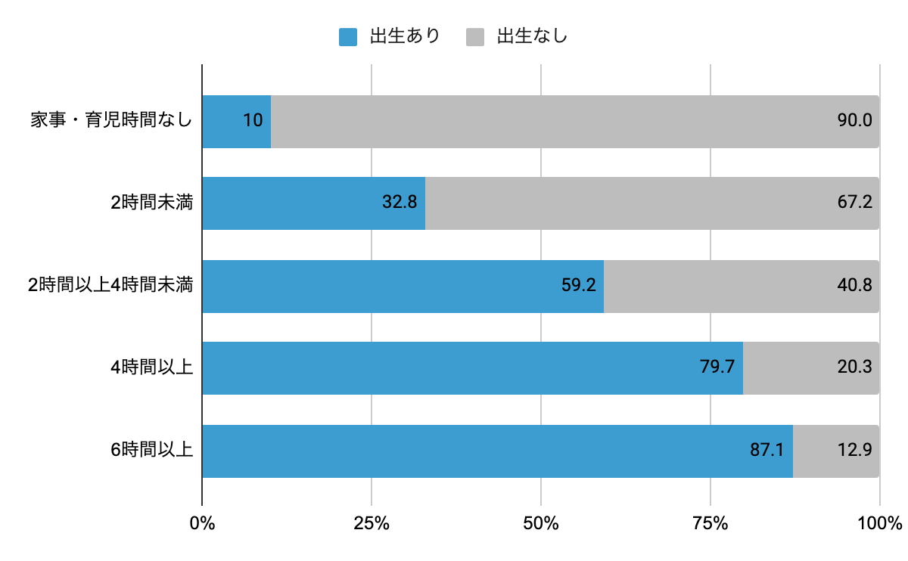
夫の家事・育児時間と妻の継続就業割合・出生割合
夫の家事・育児時間が多いほど
妻の継続就業率と第二子以降の出生割合が高くなる
【夫の平日の家事・育児時間別
妻の出産前後の継続就業割合】
【夫の休日の家事・育児時間別
第二子以降の出生割合】
出生割合
UP！
女性活躍！
※出典：仕事と生活の調和(ワーク・ライフ・バランス)レポート2017
（厚生労働省「第14回21世紀成年者縦断調査の概況」）
Notes:
・こちらのグラフからは、夫の家事・育児時間が増えるほど、妻の就業が継続され、
第2子以降の出生割合も増えることがわかります。
・女性の働き方は、結婚・出産を経て退職したり、非正規になることもありますが、
希望に応じて、男性も女性も働き続けられる環境づくりが求められています。
・また夫婦の理想の子どもの数は２．３２人（※）ですが、現実はいろいろな
事情によりその希望がかなっていません。
子どもを持つ希望をかなえるには、男性の育児参画も一つの鍵となっています。
※国立社会保障・人口問題研究所 第15回出生動向基本調査（2015年）

Slide 12
改正育児・介護休業法のポイント

Slide 13
当事者
R4.10月～
✔産後パパ育休 出生後８週以内に２回まで分割して最大４週間まで取得可能
✔育児休業 子が１歳までの間で分割して２回まで取得可能
✔有期雇用労働者の育児・介護休業の取得要件の緩和 ※R4.4月～
事業主
育児休業を取得しやすい環境の整備
個別の周知・意向確認
R4.4月～
✔妊娠・出産を申し出た労働者に対して、制度の周知・育休取得意向確認
✔育児休業・産後パパ育休に関する研修の実施
✔育児休業・産後パパ育休に関する相談体制の整備等（相談窓口設置）
✔自社の労働者の育児休業・産後パパ育休取得事例の収集・提供
✔自社の労働者へ育児休業・産後パパ育休制度と育休取得促進に関する方針の周知
✔育児休業等を理由とする不利益取り扱いの禁止・ハラスメント防止
✔育児休業取得状況の公表の義務化 ※R5.4月～ 従業員数1,000人超の企業
Notes:
ここまで、男性の育児の状況や重要性を見てきました。
次は、男性の育児参画を推進するための制度を見ていきましょう。
改正育児・介護休業法で、育児休業等の各種制度や事業主としての
義務などが定められており、令和4年4月から順次新たな項目が始まります。
今回新たに「産後パパ育休」という制度ができました。子どもの誕生から8週間以内に、
4週間まで取得できるもので、2回に分割して取得することもできます。
この制度を利用することで、パパによるサポートが特に重要である出産直後の時期に、
ママのサポート、子育てに専念しやすくなります。
企業としては、
・ 育児休業に関する研修や相談窓口の設置等いずれかの措置を実施する
・ 対象者に対して、育児休業の取得意向を個別に確認する
・ 育休取得にかかる不利益な取り扱いやハラスメントを防止する
などの取組が義務付けられます。
ほかにも、有期雇用労働者の育休取得要件が緩和されます。
詳しい制度について知りたい方は担当者までお声がけください。
これらの制度の拡充により、男性の育児休業が取得しやすくなるとともに
職場としても育休取得をサポートしていく必要があります。
今日の研修も、この法改正に基づく取組の一つとなります。

Slide 14
事業所における男性育休推進

Slide 15
育休取得推進は、様々な面で組織を成長させる機会となります！
強い組織 づくり
✔ 業務の属人化を防止
✔ 長時間労働の抑制、生産性向上
✔ 誰もが働きやすい職場となり従業員満足度向上
✔ 多様な人材の活躍
✔ 人材の定着
✔ 後輩・後任者の自立と成長の促進
企業ブランド 向上
✔ 従業員を大切にする企業としてのブランドイメージ向上
採用力強化
✔ 仕事と育児の両立に高い関心を持つ新卒学生等からも
選ばれる企業に
Notes:
育休取得促進は、企業のマネジメントにおいても様々なメリットがあります。
・一つ目、強い組織づくりです。
育休を取得しやすい職場は、誰がいつ抜けても対応可能な組織につながります。
属人化を防ぎ、生産性を向上させていくことは、育休だけでなく、将来の介護や、
病気による長期不在など、誰にでも起こりうることへのサポートとなります。
・二つ目は、企業ブランドの向上です。
令和5年から、従業員1,000人以上の企業においては、育休取得率公表が義務化
されます。
今でも次世代応援の「くるみん」認定や女性活躍の「えるぼし」認定などがありますが、
今後は男性育休取得率も、外部からの評価基準となってきます。
・三つ目は、採用力強化です。
近年の新卒学生は仕事と育児の両立に高い関心を示しています。
育休を取得しやすい環境であるかが新卒学生から選ばれる、企業の採用力につながります。

Slide 16
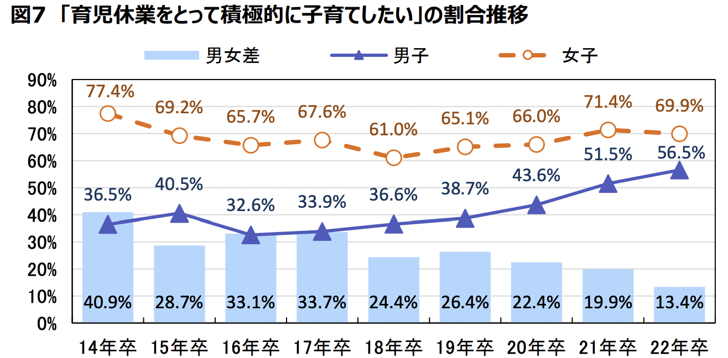
（補足）新卒学生の育児や家庭に対する意識の変化
男性育休取得推進は人材採用力強化につながります！
※「育児休業をとって積極的に子育てしたいですか」に対し、 約６割の男子学生が「したい」と回答
８年間で
20ポイント増
出典：マイナビ 2022年卒大学生のライフスタイル調査 <今の自分と未来編>～ 就活生の今と、思い描く未来のイメージ～
Notes:
新卒学生に行った調査を見てみると、
男子学生でも約6割が・育児休業をとって積極的に子育てしたいと回答しています。
今の学生は、性別を問わず家庭や育児に対する意識が高まっています。
就職活動においても、家庭や育児と両立しやすい職場かどうかが一つの判断軸と
なっており採用力強化につながります。
また、この結果から、若い従業員も同様の傾向だと考えられます。

Slide 17
ワーク
今後のアクションを考えよう

Slide 18
男性の育児参画の推進について
私たちができることを考えてみましょう
1
個人ワーク（10分）
2
グループ内共有（10分）
3
全体発表（5分）
Notes:
ここからは、ここまでの説明を踏まえつつ、自分たちがどうしていきたいかを
考えたいと思います。
手元に配付したワークシートを活用して、個人でのワーク、グループでの共有、
最後に全体発表という流れで進めていきます。

Slide 19
個人ワーク
Q1：教えて、あなたの失敗談！
Q2：今後1年でどのような変化が生じそうですか。 （育児・家事・職場）
Q3：変化に対する今のあなたの気持ちを教えてください。
Q4：今後どのようなアクションをとっていきたいですか。（家庭・職場）
Notes:
それでは、配付したワークシートのQ1～Q4で個人ワークに取り組みます。
・Q1では、実際の家事・育児で思い通りにいかなかったこと、やってしまったなと
感じたことを教えてください。
現在育児をされていない方は昔を振り返って書いてください。
また、育児を経験されていない方は、自分がやってしまいそうなこと、周囲から
聞いたことを書いてください。
・Ｑ2では、今後1年で生じそうな家事・育児に関する変化について考えてください。
これから育児を迎えられる方は、今後どのような家事・育児が新たに発生するか、
夫婦でどのように分担するのか、などについて考えてください。
育児中でない方は、同僚の方が育児に入られたタイミングで職場にどのような
変化が起きそうか考えてください。介護などその他のことでもOKです。
・Q3では、Q2で考えてみた変化に対する気持ちを考えてください。
期待感・不安感などなんでもOKです。
・Q4では、これから、育児や職場でのサポートにあたり、自分自身がどのように
したいか、職場でのどのようなサポートを受けたいかを考えてください。
職場の上司・同僚として、育児中の方などをサポートする立場の方は
今後どのようなサポートができそうか？について考えてください。
ではここから10分の個人ワークです。なにかあればお声がけください。

Slide 20
続いて
グループ内共有にうつります

Slide 21

グループ内共有時ルール
1
オープンマインドで話しましょう
→なんでも質問し合える・話し合える雰囲気をみんなでつくりましょう
2
お互いに積極的にリアクションしましょう
→否定せず、フラットな姿勢でリアクションしましょう
具体的に質問してみましょう
→「もっと聞きたい！」「詳細が気になる！」など、どんどん聞いてみましょう
3
【10分後】各グループ代表1名から発表をお願いします。
新たに発見したこと、学び、感想 etc
グループの中で発表者を1名決めておきましょう。
Notes:
それでは、グループごとに先ほどの個人ワークの内容を共有しましょう。
ルールはスライドに書いたとおり、
・ 気楽に話しましょう。
・ 様々な意見に耳を傾けましょう。
・ 「もっと聞きたい！」など気になったポイントはどんどん質問しましょう。
最後に、各グループから1名ずつ、どんなお話がでたのか発表してもらいますので
発表者を決めておいてください。
では簡単な自己紹介からスタートしましょう。
時間は10分です。

Slide 22

全体への共有
新たに発見したこと、学び、感想等を
各グループ２つずつ発表しましょう。

Slide 23
さいごに

Slide 24
わが社の取り組み
※各社の制度等を記載して
従業員への周知にご利用ください※
育児支援制度
（記載例）
・育児休暇 （有給） 出生後1か月以内に〇日
・早出遅出勤務制度 末子が○歳まで利用可
・育児短時間勤務 ○○歳まで利用可
各種研修など
（記載例）
・ 育休からの復職者向け研修（〇〇/○○開催）
・ 社内パパママ研修 （対象：未就学児がいる従業員） 〇／○開催予定
・ 子ども参観 （毎年夏休み期間に実施予定）
制度利用の 事例
（記載例）
・第1子出生にともない、〇〇カ月間の育児休暇を取得
社内イントラネットで詳細を掲載しています。
相談窓口の ご案内
（記載例）
人事企画部 育児・介護担当 ☎ 〇〇〇ー〇〇〇ー〇〇〇〇
Mail XX@XX.com
Notes:
こちらは各事業者様で記入して、自社の育児支援制度、育休等の制度利用の
事例、各種研修、相談窓口のご案内にご活用ください。

Slide 25

本日のワークショップの学びを活かし、 男性の育児参画の推進をはじめ
仕事と育児等の両立ができる職場風土を
みんなで作っていきましょう！

Slide 26
おつかれさまでした
三重県子ども・福祉部少子化対策課
令和４年３月 教材制作：コネヒト株式会社

